Slide 1
武汉东湖风景区 第一社区卫生服务中心
主讲人：王呈

Slide 3
一、结核病概念
二、肺结核的症状
三、肺结核传播途经
四、结核病易得人群
五、如何预防肺结核
六、家人得了肺结核病治疗方法
七、肺结核预后
宣讲内容

Slide 4
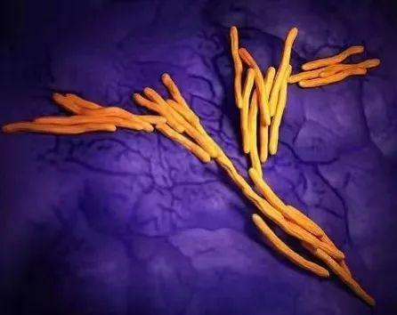
一、什么是结核病？
结核病是一种慢性传染病，它由结核杆菌侵入人体引起，结核杆菌可累及人体除指甲、毛发以外的全身各个脏器，其中以累及肺部即肺结核最为常见。结核病是一种由结核杆菌引起的慢性传染病。结核病可以发生在身体的任何部位，最常见的是肺结核。

Slide 5
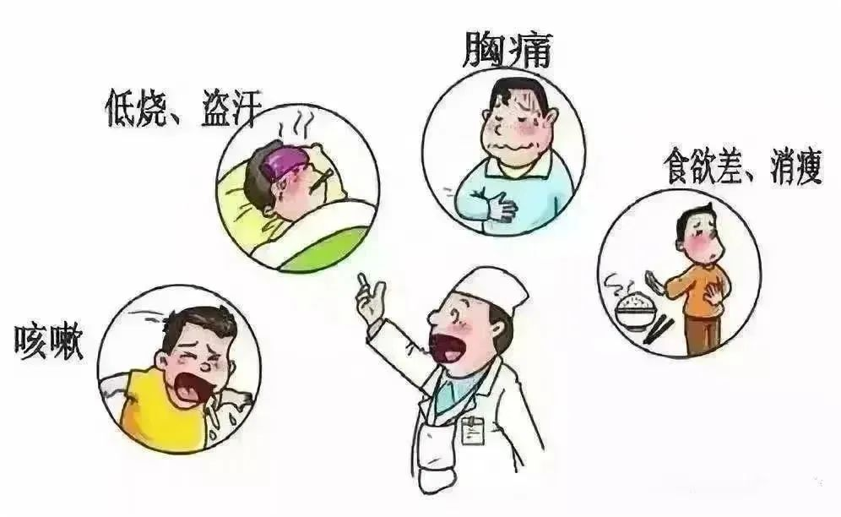
二、肺结核的症状有哪些？
肺结核的主要症状是咳嗽、咳痰、痰中带血、午后低热、胸痛、食欲不振、疲乏和消瘦。

Slide 6
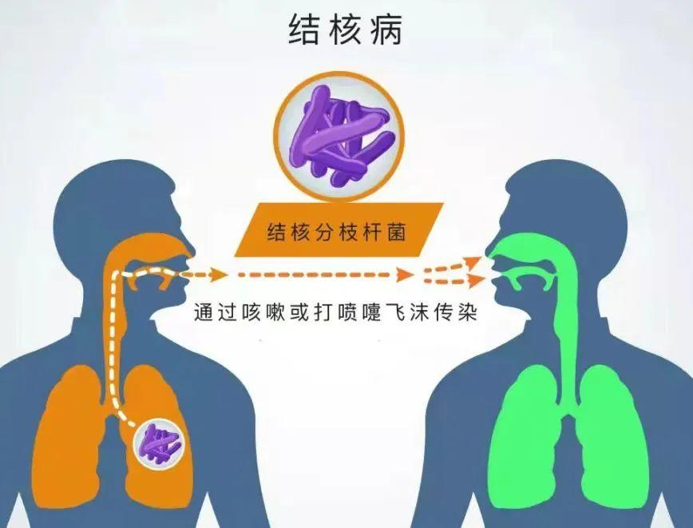
三、肺结核是如何传播的？‍
肺结核主要由结核杆菌经空气传播。当肺结核患者咳嗽、打喷嚏或大声说话时，会把带有结核菌的飞沫播散到空气中，周围人群吸入带有结核菌的飞沫即可能受到传染。健康人可能通过吸入传染性肺结核患者喷出的飞沫而被感染。感染结核菌的人群一生中发生结核病的概率约为5%-10%，一般人感染结核菌后不会发病，只有身体抵抗力低的时候才会发病，因此绝大多数感染结核菌的人可以一生平安，感染结核菌后不发病的人，也不会传染他人。

Slide 7
四、哪些人容易得结核病？
容易患结核病主要取决于两个因素：一是侵入人体的结核菌数量和毒力；二是人体的抵抗力。
以下人群容易患结核病：
①儿童、青少年、妊娠或生产后妇女、老年人等人群抵抗力弱；
②患有糖尿病、矽肺、艾滋病等疾病的患者抵抗力低，容易发生结核病；
③长期使用肾上腺皮质激素的人；
④生活过度紧张或疲劳过度，生活不规律等也易发生结核病；
⑤与结核病患者密切接触严重感染结核菌的人。

Slide 8
五、如何预防肺结核？
1、接种疫苗。卡介苗对预防儿童结核病，尤其是严重的结核性脑膜炎、粟粒型肺结核方面有很好的效果。不过随着时间的延长，这种抵抗力会逐渐减弱直至消失，孩子长大后，接触的外部环境更多更杂，如果本人抵抗力弱，则很可能从外界传染新的结核杆菌。研究显示，成年后再重新种卡介苗，预防结核杆菌的感染及结核发病的作用很弱。
2、平时要养成良好的生活习惯。每天保证充足的睡眠，合理的饮食，保持良好的心态，加强体育锻炼，提高身体抵抗力；勤开窗通风，让室内空气保持流通；咳嗽、打喷嚏应捂住口鼻，不要随地吐痰。
3、早到医疗机构做胸部X线检查，做到早发现，早诊断，早治疗。
了解结核病防治科普宣传，你我共同努力，终结结核流行。

Slide 9
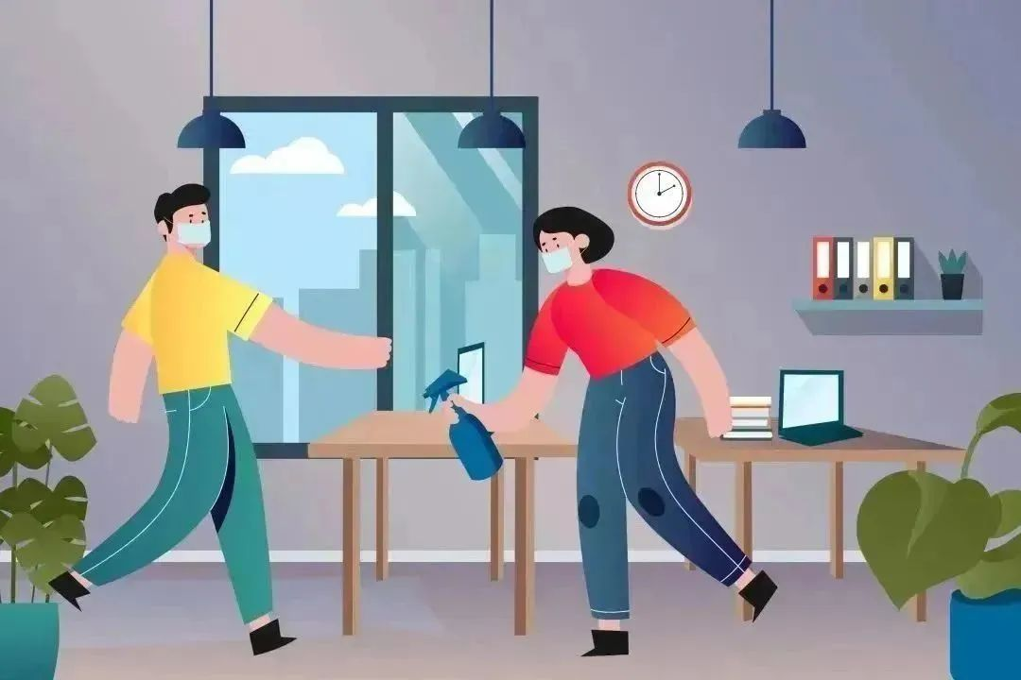
六、家人得了肺结核病，该怎么办？
如果家人得了肺结核，首先不要恐慌，先督促患者到结核病定点诊疗机构进行积极的治疗，同时应注意以下几点：
1、应当尽量与肺结核病人分室居住，佩戴口罩，避免家人被感染。
2、对病人的居住场所定时开窗通风，保持室内空气新鲜。
3、督促病人按时全程服药，定期查痰，在痰菌未转阴前，应采取适当隔离，做好病人痰液的消毒处理。
4、肺结核是慢性消耗性疾病，病人应该加强营养，增加高蛋白、高热量、高维生素食物的摄入，保证充分休息，不宜过度劳累。
5、家里的密切接触者也应到结核病诊治定点机构进行筛查，发现患病者应及时治疗；如无异常，3～6个月后最好再进行一次检查。

Slide 10
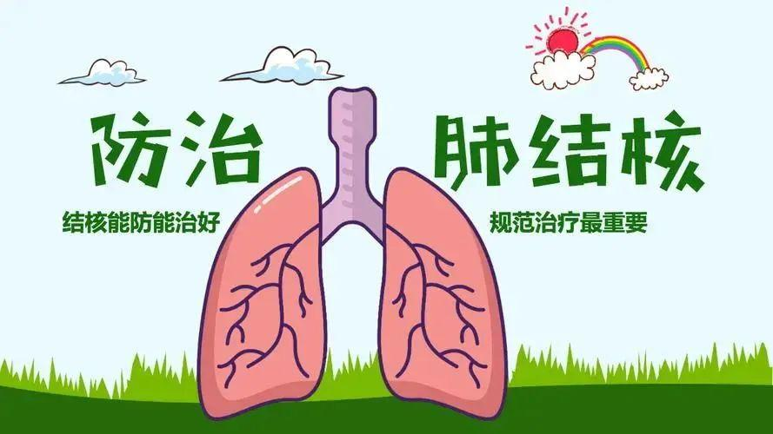
七、肺结核能治好吗？
肺结核治疗全程为6-8个月，耐药肺结核治疗全程为18-24个月。按医生要求规范治疗，绝大多数肺结核病人都可以治愈。自己恢复健康，同时保护家人。肺结核病人如果不规范治疗，容易产生耐药肺结核。病人一旦耐药，治愈率低，治疗费用高，社会危害大。

Slide 11
感谢大家聆听！
中心地址：武汉市东湖生态旅游风景区礼和路与欢乐大道辅路交叉口西北
100米(欢乐谷斜对面)
咨询电话：027-86360983

